Slide 1
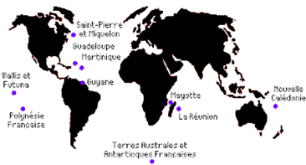
LISEZ!
ECRIVEZ!
1. Les vacances
LF
2. Les fêtes aux quatre coins du monde
LF
4. En pleine forme!
3. Bouger, c’est important!
LF
LF
5. Le monde des médias!
LF
LF
6. Accro à la technologie!
www.bbc.co.uk/bitesize
www.quizlet.com
www.languagesonline.org.uk
Year 8 French Learning Journey
PARLEZ!
ECOUTEZ!

